Slide 1
ОТЧЕТ о прохождении производственной практики
(по профилю специальности) по профессиональному модулю ПМ.03 Управление ассортиментом, оценка качества и обеспечение сохраняемости товаров в период с «___» _________ 20__ г. по «___» _________ 20__ г.
Специальность 38.02.04 Коммерция (по отраслям)
НЕГОСУДАРСТВЕННОЕ ОБРАЗОВАТЕЛЬНОЕ ЧАСТНОЕ УЧРЕЖДЕНИЕ ВЫСШЕГО ОБРАЗОВАНИЯ
«МОСКОВСКИЙ ФИНАНСОВО-ПРОМЫШЛЕННЫЙ УНИВЕРСИТЕТ «СИНЕРГИЯ»
Колледж «Синергия»
Кафедра Коммерции и торгового дела
ФИО обучающегося: ____________________________________
Группа: _______________________________________________
ФИО Руководителя: ____________________________________

Slide 2
Содержание
I. Общая организационная характеристика предприятия сферы (розничной/ оптовой) торговли
II. Исследовательско-аналитическая часть. Сбор информации об объекте практики и анализ источников
2.1. Изучение и анализ ассортимента товаров, реализуемого предприятием
2.2. Характеристика ассортиментной политики
2.3. Изучение классификации, ассортимента и основных торговых марок группы однородных товаров
2.4. Исследование условий, сроков хранения, транспортирования продукции
2.5. Оценка санитарно-гигиенических требований к товарам и их упаковке
2.6. Изучение дефектов товаров, товарных потерь, причин их возникновения и мероприятий по снижению потерь товаров
2.7. Анализ товарно-сопроводительных документов
2.8. Изучение нормативно-технической документации
III. Проектно-экспериментальная часть. Приобретение необходимых умений и практического опыта работы по специальности в рамках освоения вида деятельности ВД 3. Управление ассортиментом, оценка качества и обеспечение сохраняемости товаров
3.1. Оценка маркировки образцов потребительских товаров
3.2. Оценка качества образцов потребительских товаров
3.3. Анализ основных причин товарных потерь в торговой организации
3.4. Перевод внесистемных единиц измерений в системные
IV. Заключение

Slide 3
I. Общая организационная характеристика предприятия сферы (розничной/ оптовой) торговли
1.1. Разместить информацию о базе прохождения и назначенном руководителе, указать, какие вопросы рассматривались на инструктивном совещании с ответственным лицом от Профильной организации, а также о прохождении вводного и первичного инструктажа на рабочем месте практиканта.
Например: Производственная практика проходила в организации ООО …., в отделе продаж, на должности менеджер по продажам в период с «___» ________ 20__ г. по «___» _______ 20__ г.
Компания зарегистрирована по адресу: г. Москва, … (дать адрес компании / магазина)
Основным видом деятельности компании является … (дать характеристику сферы деятельности компании)
Руководителем практики от компании (магазина) назначен … (сообщить Ф.И.О. руководителя)
На первом инструктивном совещании были рассмотрены следующие вопросы …

Slide 4
ЛИЧНАЯ КАРТОЧКА ИНСТРУКТАЖА
ПО БЕЗОПАСНЫМ МЕТОДАМ РАБОТЫ, ПРОМСАНИТАРИИ И ПРОТИВОПОЖАРНОЙ БЕЗОПАСНОСТИ
I. Вводный инструктаж
Провел инженер по охране труда и технике
безопасности
______________________________________________
^{(Ф.И.О.)}
Подпись ___________ Дата ______________20____г.
Инструктаж получил (а) и усвоил (а)
______________________________________________
^{(Ф.И.О.)}
Подпись ___________ Дата ______________20____г.
II. Первичный инструктаж на рабочем месте
Переведен на ______________________________________________
(наименование участка, отдела и т.д.)
А. Инструктаж провел (а)
______________________________________________
^{(Ф.И.О.)}
Подпись ___________ Дата ______________ 20 ___ г.
Б. Инструктаж получил (а) и усвоил (а)
______________________________________________
^{(Ф.И.О.)}
Подпись ___________ Дата ______________ 20 ___ г.

Slide 5
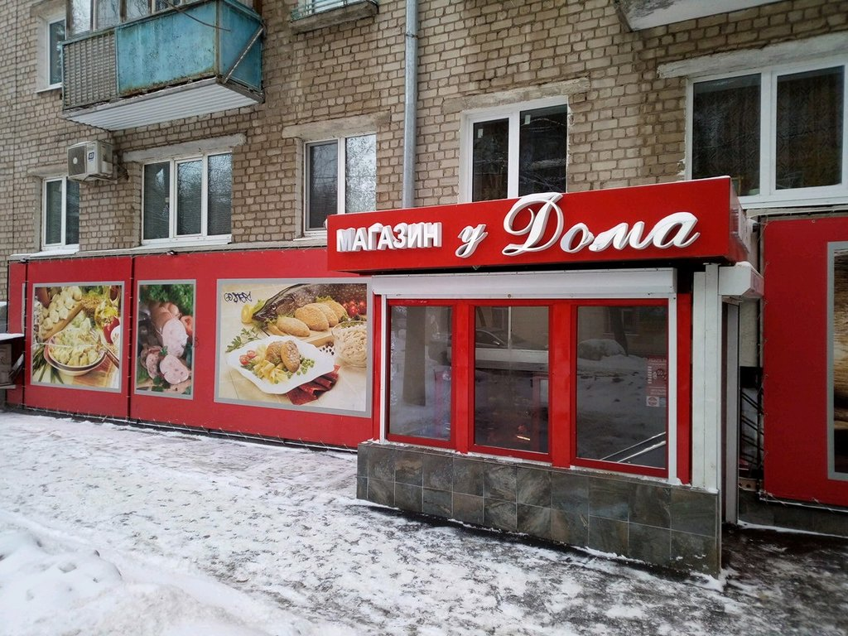
I. Общая организационная характеристика предприятия сферы (розничной/ оптовой) торговли
1.2. Дать общую организационную характеристику промышленного (оптового, розничного) предприятия: указать вид и сферу деятельности, организационно-правовую форму, специализацию.
Например: Магазин «…» является универсальным розничным торговым предприятием, реализующим широкий ассортимент продовольственных и/ или непродовольственных товаров.
Организационно-правовая форма – (указать организационно-правовую форму).
Рекомендуется вставить фотографию.

Slide 6
I. Общая организационная характеристика предприятия сферы (розничной/ оптовой) торговли
1.3. Проанализировать организационную структуру торговой организации, показать структурное подразделение, где проходила производственная практика (определить и указать тип организационной структуры)
ДИРЕКТОР
Товаровед
Администратор торгового зала
Продавцы-консультанты
Вспомогательный персонал
Охранники
Кассиры
Уборщица

Slide 7
I. Общая организационная характеристика предприятия сферы (розничной/ оптовой) торговли
Изучить и проанализировать должностную инструкцию, сформировать перечень профессиональных компетенций, которыми должен обладать специалист и дать их краткое описание (в соответствии с должностью, на которую назначен практикант)
Например: Менеджер по продажам должен обладать следующими профессиональными компетенциями:
Профессионализм – знание и применение технологии продаж, соблюдение корпоративных стандартов и правил, способность анализировать свою деятельность и совершенствовать технологии работы.
Ориентация на результат – способность добиваться результата, ставить высокие цели, находить и реализовывать способы их достижения и т.д. …

Slide 8
II. Исследовательско-аналитическая часть.
Сбор информации об объекте практики и анализ содержания источников
2.1. Изучение и анализ ассортимента товаров, реализуемого предприятием
Ознакомиться с ассортиментом товаров, реализуемым предприятием, дать описание групп однородных продовольственных и/ или непродовольственных товаров, составить схему размещения ассортимента товаров однородных групп и собрать информацию для расчета основных показателей ассортимента.
Например: В ассортименте предприятия имеются следующие виды товаров: … (перечислить группы однородных товаров). Магазин располагает комплексом помещений, необходимых для рационального функционирования. Все помещения магазина расположены с учетом обеспечения рациональной взаимосвязи между ними (рекомендуется представить не только схему, но и описание торгового зала с указанием размещения групп однородных товаров на схеме).

Slide 9
II. Исследовательско-аналитическая часть.
Сбор информации об объекте практики и анализ содержания источников
2.1. Изучение и анализ ассортимента товаров, реализуемого предприятием
Проанализировать ассортимент товаров и рассчитать основные показатели ассортимента (широта, полнота, новизна, устойчивость, структура).
Например:
Анализ основных показателей ассортимента кисломолочных товаров в магазине:

Slide 10
II. Исследовательско-аналитическая часть.
Сбор информации об объекте практики и анализ содержания источников
2.1. Изучение и анализ ассортимента товаров, реализуемого предприятием
Результаты анализа ассортимента могут быть представлены в графическом виде (например):

Slide 11
II. Исследовательско-аналитическая часть.
Сбор информации об объекте практики и анализ содержания источников
2.2. Характеристика ассортиментной политики
Дать характеристику ассортиментной политики предприятия сферы (розничной/ оптовой) торговли.
Указать цель и задачи ассортиментной политики предприятия, раскрыть сущность и основные принципы рыночной деятельности предприятия по формированию и совершенствованию ассортиментной политики.
Рассмотреть основные направления ассортиментной политики и методы анализа ассортимента, используемые торговым предприятием с целью обеспечения оптимального ассортимента.
Характеристика ассортиментной политики дается непосредственной базы практики. По результатам анализа необходимо разработать 2-3 рекомендации по совершенствованию ассортиментной политики торгового предприятия – базы практики.

Slide 12
II. Исследовательско-аналитическая часть.
Сбор информации об объекте практики и анализ содержания источников
На примере группы однородных товаров изучить и описать:
классификацию, ассортимент и основные торговые марки группы однородных товаров;
условия, сроки хранения, транспортирования продукции;
санитарно-гигиенические требования к товарам и их упаковке;
товарные потери и причины их возникновения, а также мероприятия, снижающие потери товаров;
товарно-сопроводительные документы для партии товаров, в том числе документы обязательной и добровольной сертификации.

Slide 13
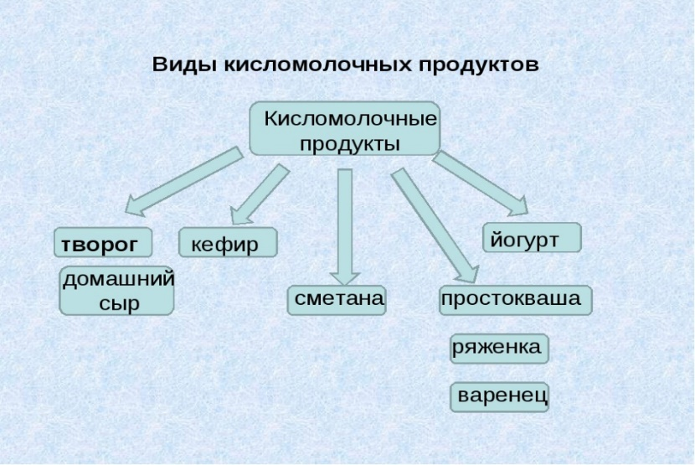
II. Исследовательско-аналитическая часть.
Сбор информации об объекте практики и анализ содержания источников
2.3. Изучение классификации, ассортимента и основных торговых марок группы однородных товаров
Например (кисломолочные продукты):
В магазине реализуются следующие виды кисломолочных товаров: ряженка, простокваша различных видов, ацидофильное молоко, творог, сметана, йогурт, кефир, кумыс и др. (или представить классификацию в виде схемы).
Кисломолочная продукция представлена таким торговыми марками, как: Домик в деревне, Простоквашино, Вкуснотеево, Веселый молочник … (перечислить основных поставщиков)

Slide 14
II. Исследовательско-аналитическая часть.
Сбор информации об объекте практики и анализ содержания источников
2.4. Исследование условий, сроков хранения, транспортирования продукции
Например:
Хранят жидкие кисломолочные напитки при температуре 4-8 °С - срок реализации не более 36 ч; кефир натуральный - 4-8 0С - не более 48 ч; кумыс из коровьего молока - 4-8 0С - не более 72 ч; йогурт - (4±2) 0С - не более 30 сут.
Сметану хранят при температуре от 0 до 6 °С. Понижение температуры приводит к замораживанию сметаны и снижению ее качества - теряются забеливающие свойства, образуются комки белка, отделяется сыворотка.
Творог всех видов, кроме замороженного, творожные изделия, кроме тортов, торты творожные, полуфабрикаты творожные, кроме вареников замороженных хранят при температуре 4-8 °С. Вареники замороженные хранят при температуре не выше - 10 °С, срок хранения 15 сут; творог замороженный: мелкие фасовки (блоки, брикеты), крупные фасовки - при температуре не выше - 18 °С, сроки хранения соответственно 6 и 4 мес.
Перевозят кисломолочные продукты специализированным транспортом, имеющим средства охлаждения и санитарный паспорт. Ящики из гофрированного или из тарного плоского склеенного картона оклеивают клеевой лентой на бумажной основе или полимерной лентой, или прошивают металлическими скрепками.
Тара-оборудование, ящики полимерные многооборотные и контейнеры должны быть опломбированы. Масса нетто продуктов должна быть не более: в ящиках - 20 кг, во флягах, бидонах - 35 кг.

Slide 15
II. Исследовательско-аналитическая часть.
Сбор информации об объекте практики и анализ содержания источников
2.5. Оценка санитарно-гигиенических требований к товарам и их упаковке
Например:
Кисломолочные товары являются скоропортящимися продуктами вследствие высокого содержания влаги, в которой растворены пищевые вещества и зольные элементы. Они являются благоприятной средой для развития микроорганизмов, которые могут попадать в продукт во время переработки и хранения.
Кроме того, качество кисломолочных товаров может снижаться под влиянием действия света, кислорода воздуха, низкой температуры, механического воздействия и других факторов.
В целях обеспечения безопасности и пищевой ценности кислосмолочных продуктов в процессе хранения, устанавливаются санитарно-эпидемиологические правила, главными из которых являются Санитарно-эпидемиологические правила и нормативы СанПиН 2.3.2.1324-03 «Гигиенические требования к срокам годности и условиям хранения пищевых продуктов».
Согласно принятой классификации кисломолочные продукты следует хранить раздельно от товаров других товарных групп, кроме жировых товаров.
Скоропортящиеся продукты размещают в холодильных камерах. Сметану, творог хранят в таре с крышкой, масло сливочное — в заводской таре или брусками, завернутыми в пергамент в лотках, мелкие сыры — в таре, крупные сыры — без тары на стеллажах и т.д.

Slide 16
II. Исследовательско-аналитическая часть.
Сбор информации об объекте практики и анализ содержания источников
2.6. Изучение дефектов товаров, товарных потерь, причин их возникновения и мероприятий по снижению потерь товаров
Например (продолжение):
При нарушении режима хранения в кисломолочных продуктах могут происходить нежелательные процессы, снижающие качество и даже приводящие продукт к полной порче. Как следствие, появляются дефекты.
Для кисломолочных напитков выделяют следующие виды дефектов: кислый вкус; салистый привкус в кисломолочных напитках; горький вкус; прогорклость; гнилостный привкус; дрожжевой, броженый привкус; отделение сыворотки.
Правильная организация хранения товаров, сокращение товарных потерь являются важнейшей обязанностью работников торговли, обеспечивающей вовлечение в реализацию максимального количества товаров, направляющихся в торговую сеть, снижение материальных и трудовых затрат и повышение рентабельности торговли.
На увеличение продолжительности хранения существенно влияет упаковка продукта.
Упаковка – средство или комплекс средств, обеспечивающих защиту товара от повреждений и потерь, а окружающую среду – от загрязнения.
К упаковке предъявляют следующие основополагающие требования: безопасность, надежность, совместимость, экологические свойства, взаимозаменяемость, экономическая эффективность.

Slide 17
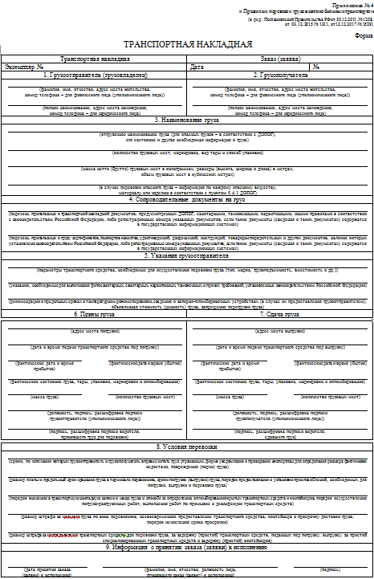
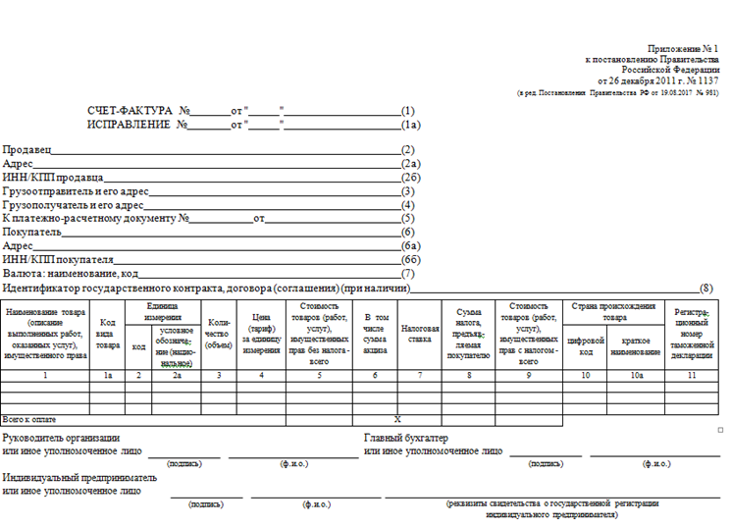
II. Исследовательско-аналитическая часть.
Сбор информации об объекте практики и анализ содержания источников
2.7. Анализ товарно-сопроводительных документов
Например:
Движение кисломолочных товаров от поставщика к потребителю оформляется товаросопроводительными документами, предусмотренными условиями поставки товаров и правилами перевозки грузов (накладной, товарно-транспортной накладной, железнодорожной накладной, счетом или счетом-фактурой).

Slide 18
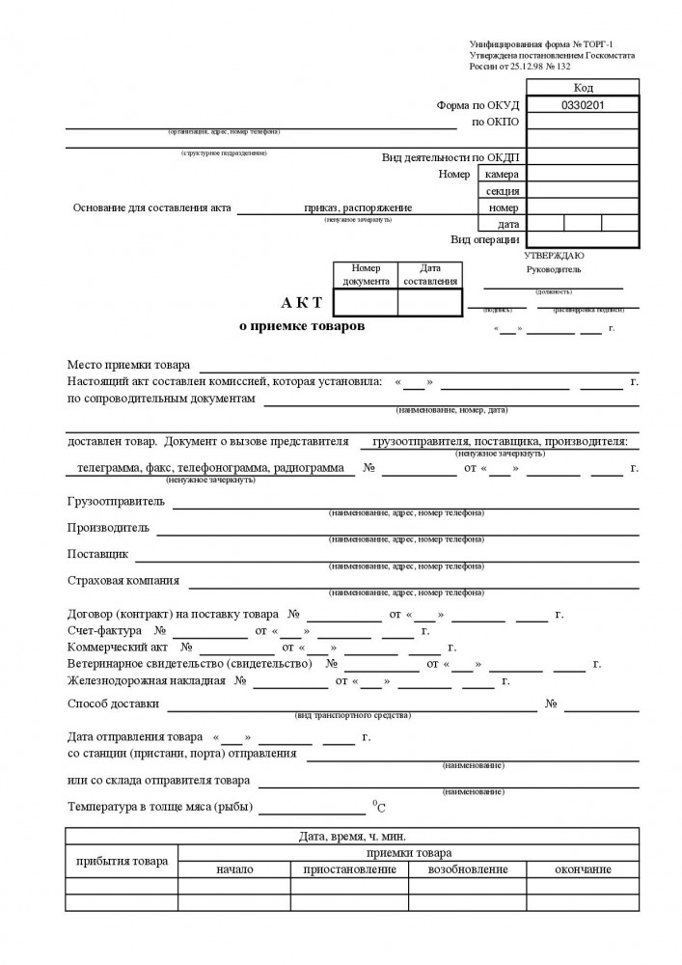
II. Исследовательско-аналитическая часть.
Сбор информации об объекте практики и анализ содержания источников
2.7. Анализ товарно-сопроводительных документов
Например (продолжение):
Порядок приемки товаров и ее документальное оформление зависят: от места приемки, характера приемки (по количеству, качеству, комплектности), от степени соответствия договора поставки сопроводительным документам (наличие или отсутствие) и т.д.
Стандартная процедура приема и передачи материальных ценностей от одной стороны договора к другой зачастую ограничивается подписанием товарной накладной. Но иногда требуется оформление отдельного документа, в котором были бы отражены качественные характеристики товара, его денежный эквивалент, а также сам факт перехода товара — для этого существует акт приема-передачи товара.

Slide 19
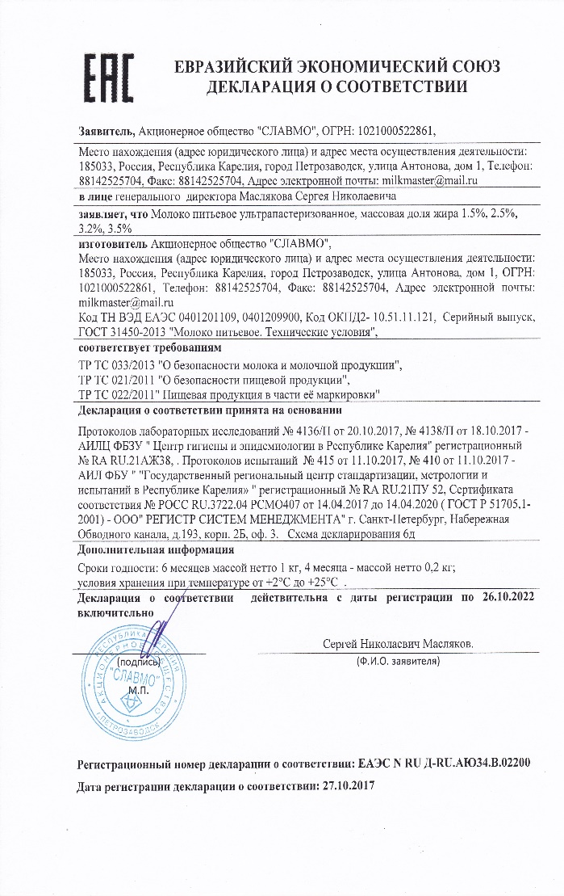
II. Исследовательско-аналитическая часть.
Сбор информации об объекте практики и анализ содержания источников
2.7. Анализ товарно-сопроводительных документов
Например (продолжение):
При закупке товара или его приемке необходимо следить за наличием документа подтверждения соответствия на закупаемый товар.
Сертификация молочной продукции в РФ и странах Таможенного Союза заменена процедурой декларирования соответствия, то есть, вместо сертификата на кисломолочную продукцию оформляется декларация. Согласно требованиям технического регламента ТС «О безопасности молока и молочной продукции», подтверждение соответствия молочной продукции должно проводиться в форме декларирования соответствия.
Вместе с декларацией можно дополнительно оформить сертификат соответствия на молочную продукции в системе ГОСТ Р. В этом нет необходимости, но многие производители предпочитают получить известный всем сертификат.

Slide 20
II. Исследовательско-аналитическая часть.
Сбор информации об объекте практики и анализ содержания источников
2.7. Анализ товарно-сопроводительных документов
Например (продолжение):
Если же речь идет о сертификации молочной продукции, импортируемой из-за рубежа, то в таком случае декларацию обязан оформлять импортер продукции – компания, зарегистрированная в РФ или в одной из стран ТС. Компании, не зарегистрированные, на территории стран ТС не имеют право получить данные документы.
Вместе с декларацией дополнительно может быть предоставлен сертификат соответствия на молочную продукцию в системе ГОСТ Р. В этом нет необходимости, но многие производители предпочитают получить известный всем сертификат.

Slide 21
II. Исследовательско-аналитическая часть.
Сбор информации об объекте практики и анализ содержания источников
2.8. Изучение нормативно-технической документации
Например:
Нормативно-техническими документами, содержащими требования к безопасности и качеству кисломолочных товаров относятся:
Технический регламент Таможенного союза ТР ТС 033/2013 «О безопасности молока и молочной продукции».
Технический регламент Таможенного союза ТР ТС 021/2011 «О безопасности пищевой продукции».
Технический регламент Таможенного союза ТР ТС 005/2011 «О безопасности упаковки».
Технический регламент Таможенного союза ТР ТС 022/2011 «Пищевая продукция в части ее маркировки».
ГОСТ 31454-2012 «Кефир. Технические условия».
ГОСТ 31453-2013 «Творог. Технические условия».
ГОСТ 31452-2012 «Сметана. Технические условия».
ГОСТ 33491-2015 «Продукты кисломолочные, обогащенные бифидобактериями бифидум. Технические условия»
СанПиН 2.3.2.1324-03 «Гигиенические требования к срокам годности и условиям хранения пищевых продуктов».
и другие правовые документы.

Slide 22
III. Проектно-экспериментальная часть
3.1. Оценка маркировки образцов потребительских товаров
Например: Произведена оценка маркировки образца(ов) продукции (результаты анализа представить в виде таблицы и обязательно сформулировать вывод).
Вывод: Исследуемые образцы …
(указать наименование образцов)
по содержанию маркировки
соответствует (не соответствует)
Требованиям Технического регламента
Таможенного Союза ТР ТС 022/2011
«Пищевая продукция в части ее
маркировки»
Требования ТР ТС 033/2013 | Образец 1 | Образец 2 | Образец 3
Наименование продукта | Молоко питьевое пастеризованное «Клеверок» | Молоко питьевое пастеризованное «Деревенское молоко из Талицы» | Молоко питьевое пастеризованное «Золотые луга
Наименование и место нахождения изготовителя | Произведено: ОАО «Вимм-Биль-Данн», Россия, 127591, г. Москва, Дмитровское ш. д.108 | Производитель: ООО «Талицкий молочный завод» Россия, 623620, Свердловская обл, Талицкий р-н, пос. Троицкий, ул. Мира 87 | Изготовитель: Филиал ОАО «Золотые луга» «Молочный комбинат Ситниковский», Россия, 627081, Тюменская обл., С. Ситниково, ул. Заводская, 7
Товарный знак изготовителя | - | -
Масса нетто или объем продукта. | 500 мл | 1000 г | 950 г
Состав продукта | Молоко цельное, молоко обезжиренное. | Молоко цельное | Молоко цельное, молоко обезжиренное.
Пищевая ценность продукта | На 100г продукта: жир – 2,5г, белок – 2,9 г, углеводы – 4,7 г. Энергетическая ценность – 53 ккал. | На 100г продукта: жир – 3,7г, белок – 2,8 г, углеводы – 4,7 г. Энергетическая ценность – 62 ккал | На100г продукта: жир – 3,2г, белок – 2,8 г, углеводы – 4,7 г. Энергетическая ценность – 59 ккал
Условия хранения продукта | Хранить при t от +2 °С до +6 °С | Хранить при t от +4 °С до +6 °С | Хранить при t от +4 °С до +6 °С
Дата производства и дата упаковки | Дата производства | Дата производства | Дата производства и дата упаковки Дата производства
Срок годности | 7 суток | 5 суток | 7 суток
Употребления продукта | - | - | -
Документ, по которому произведена продукция | ГОСТ Р 52090–2003 | ГОСТ Р 52090–2003 | ГОСТ Р 52090–2003
Информация о соответствия продукта требованиям ТР | ЕАС (Знак соответствия техническому регламенту) | ЕАС (Знак соответствия техническому регламенту) | ЕАС (Знак соответствия техническому регламенту)

Slide 23
III. Проектно-экспериментальная часть
3.2. Оценка качества образцов потребительских товаров
Например: Произведена оценка качества (органолептических показателей) образца(ов) продукции (результаты анализа представить в виде таблицы и обязательно сформулировать вывод).
Результаты анализа органолептических свойств образцов …
Вывод: Образец (указать
наименование образцов)
по органолептическим показателям
соответствуют ГОСТ (указать номер
и наименование нормативно-
Технического документа)
Наименование | Норма по ГОСТ 31981-2013 |  | Фактическое значение | Соответствие/ несоответствие
Образец …
Внешний вид и консистенция | Однородная в меру вязкая жидкость. При добавлении стабилизатора – желеобразная или кремообразная. При добавлении пищевкусовых компонентов – обусловленный добавленными компонентами | Однородная, слегка вязкая жидкость, с нарушенным сгустком |  | соответствует
Вкус и запах | Кисломолочный. При добавлении сахара или подсластителей – в меру сладкий. При добавлении пищевкусовых компонентов – обусловленный добавлением компонентов. | Кисломолочный, в меру сладкий , с легким запахом и привкусом фруктовым компонента, с легкой мучнистостью во вкусе. |  | соответствует
Цвет | Молочно-белый равномерный или обусловленный добавленными компонентами | Обусловлен внесенными пищевкусовыми компонентами - светло-оранжевый. |  | соответствует

Slide 24
III. Проектно-экспериментальная часть
3.3. Анализ основных причин товарных потерь в торговой организации
Например:
Одной из наиболее важных составных частей технологического процесса магазина является приемка поступающих товаров по количеству и качеству.
При приемке кисломолочных продуктов в магазине руководствуются правилами розничной торговли соответствующими товарами, инструкцией о порядке приемки продукта производственно-технического назначения и товаров народного потребления по количеству и качеству, стандартами и техническими условиями, а также договорами поставки.
Для расчета естественной убыли в магазине используются нормы, утвержденные Приказом Минпромторга РФ от 1 марта 2013 г. N 252 «Об утверждении норм естественной убыли продовольственных товаров в сфере торговли и общественного питания».
С помощью норм естественной убыли происходит возмещение потерь, образующихся при хранении товаров в кладовых и торговом зале магазина.
Списание товаров в пределах норм естественной убыли производится только в тех случаях, когда при проверке фактического наличия товаров (инвентаризации) обнаружена недостача по сравнению с данными учета. Как правило, такие потери взыскиваются с виновных лиц, а в исключительных случаях, когда виновных нельзя установить, списываются за счет предприятия и т.д.

Slide 25
III. Проектно-экспериментальная часть
3.4. Перевод внесистемных единиц измерений в системные
Рассмотреть единицы измерения продовольственных или непродовольственных товаров, которые используются для обозначения их количественных характеристик (единицы массы, объема, размерные характеристики для одежды, обуви и т.д.)
Например (продолжение):
Для расфасовки кисломолочных продуктов применяются различные виды упаковки из различных материалов - это стеклянные и полимерные бутылки, комбинированные пакеты, пакеты из полимерной пленки, полиэтиленовые мешки, стаканы и полимерные коробочки. Объемы перечисленных упаковок также различные, например, кефир разливают в тару, изготовленную из разного материала и разной вместимости: стекло типа I, III (1; 0,5; 0,25 л); полужесткая упаковка - бумажные пакеты из комбиматериала или листового материала: тетра-пак, тетра-брик, пюр-пак, элопак (0,5; 0,25 л); мягкая упаковка: фин-пак, берта-пак (1; 0,5 л); полужесткая упаковка для пищевых жидкостей (из полиэтилентерефталата, полистирола, полипропилена и других термопластов), пластиковая бутылка (1,5; 1; 0,5 л).
Задача: В англоязычных странах в качестве единиц объема жидких молочных продуктов используют такие единицы измерения, как кварта, пинта или галлон. На потребительских упаковках продукции, произведенной, например США указано: 0,5 gal (галлона); 1,5 pt (пинты); 2 qt (кварты). Необходимо перевести внесистемные единицы измерений в системные:
0,5 gal | 0,89 л
1,5 pt | 1,88 л
2 qt | 0,95 л

Slide 26
IV. Заключение.
Выводы и рекомендации по результатам прохождения производственной практики
(по профилю специальности)
Сформулировать выводы по итогам прохождения производственной практики (по профилю специальности) по ПМ.03 «Управление ассортиментом, оценка качества и обеспечение сохраняемости товаров».

